Slide 1


Slide 2
Trò chơi
Ai nhanh, ai đúng
Câu hỏi số 1 : Kết quả của phép tính 15 l + 6 l = ?
A. 20 l
B. 21 l
C. 22 l
10
9
8
7
6
5
4
3
2
1
HÕt giê
Thêi gian:

Slide 3
Trò chơi
Ai nhanh, ai đúng
Câu hỏi số 2
Kết quả của phép tính 12 l - 3 l – 6 l = ?
A. 1 l
B. 2 l
C. 3 l
10
9
8
7
6
5
4
3
2
1
Thêi gian:
HÕt giê

Slide 4
Trò chơi
Ai nhanh, ai đúng
Câu hỏi số 3
Chữ số thích hợp để điền vào ô trống là số nào ?
25 l +…= 32 l
A. 7 l
B. 8 l
C. 9 l
10
9
8
7
6
5
4
3
2
1
HÕt giê
Thêi gian:

Slide 5


Slide 7
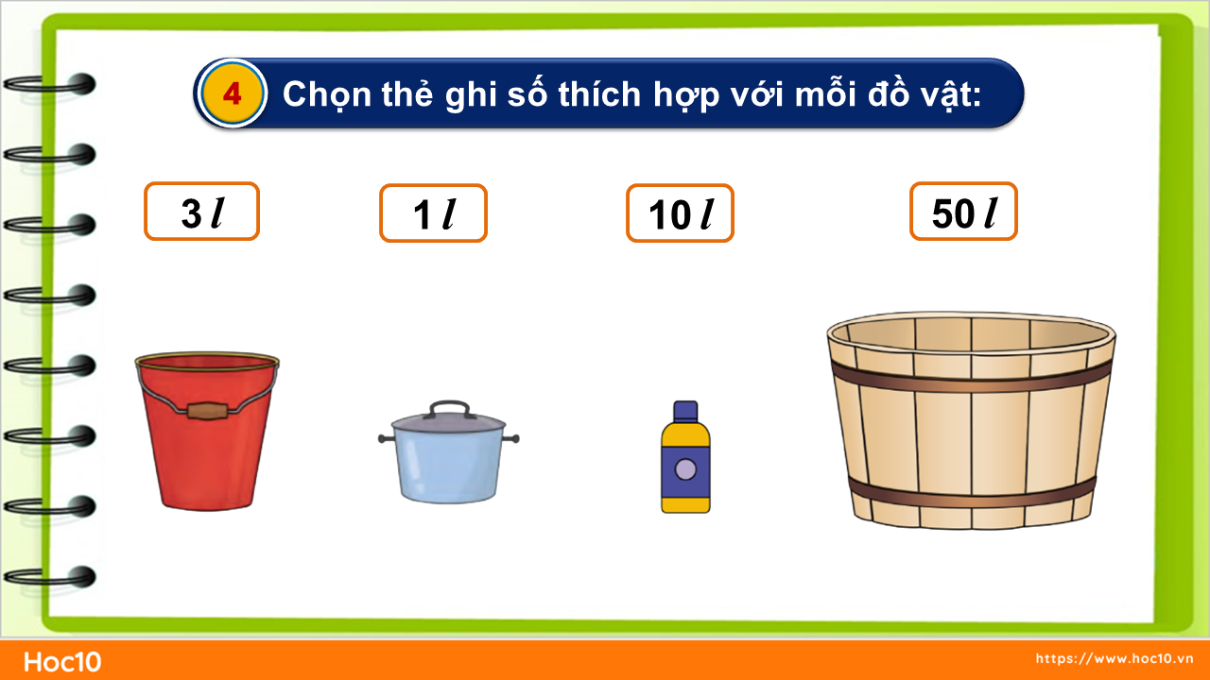
VBT

Slide 9
